Slide 1
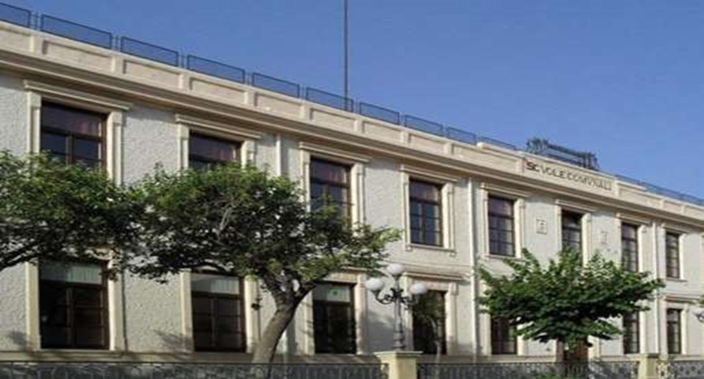
ESTRATTO PTOF PIANO TRIENNALE DELL’OFFERTA FORMATIVA
Legge n.107/2015 Art.1, Comma 14 – triennio 2022/2025
LA DIRIGENTE SCOLASTICA
Dott.ssa Concetta Sinicropi

Slide 2
PRESENTAZIONE DELLA DIRIGENTE SCOLASTICA
Il Circolo Didattico «Pasquale Megali» comprende tutte le scuole dell’Infanzia e Primarie del Comune di Melito di Porto Salvo.
La sede degli Uffici amministrativi dell’Istituto è ubicata in Melito di Porto Salvo che è una delle più belle località balneari di tutto il litorale calabrese, nonché baricentro territoriale di riferimento per la Città Metropolitana di Reggio Calabria.
E’ in questa sede che ricopro l’incarico di Dirigente Scolastico con l’intento di portare avanti un’azione di direzione, promozione e coordinamento che possa contribuire a rendere l’offerta formativa più efficiente e funzionale ai bisogni dell’utenza e alle rinnovate istanze socioculturali.
In questi anni tante azioni educative di qualità sono state realizzate per garantire una scuola all’avanguardia, atta a sviluppare le competenze chiave, richieste dall’Europa, secondo i dettami della Strategia 2010 e 2020, relativa all’apprendimento permanente che affonda le radici nella società della conoscenza e del capitale umano.
Per tali ragioni, ho sempre confidato nell’attiva collaborazione di tutti: docenti, personale ATA, alunni, genitori, Enti Locali, Parrocchie ed Associazioni.
La scuola, in effetti, si caratterizza non solo come luogo educativo dinamico ed attivo, ma soprattutto come comunità professionale connotata da una spiccata umanità, necessaria per garantire l’inclusione e il rispetto dell’altro.
Entusiasmo, speranza ed ambizione hanno accompagnato le azioni di tutti nel trasmettere ai giovani i valori e le radici della cultura e, soprattutto, la consapevolezza che è necessario preporre a qualsiasi aspirazione l’impegno e la responsabilità personale e sociale.
E’ con questi intendimenti che rinnovo l’impegno e l’entusiasmo per il prosieguo con l’augurio che presto si torni alla normalità
LA DIRIGENTE SCOLASTICA
Dott.ssa Concetta Sinicropi

Slide 3
Una scuola a misura di bambino…

Slide 4
OFFERTA FORMATIVA TRIENNIO 2022/2025
Nell’ambito dell’offerta formativa e del POF per il triennio 2022/2025, continueranno a trovare posto specifiche iniziative per dare sostanza ad un nuovo modo di pensare, alla partecipazione democratica ed attiva, modello di scuola aperta, sempre più emergente in cui l’utilizzo delle nuove tecnologie possa essere sempre più elemento costruttivo di nuove e rinnovate intelligenze.

Slide 5
OBIETTIVI STRATEGICI
Questa Dirigenza scolastica cui attiene la responsabilità dei risultati, ha indicato, pertanto, nel proprio Atto di Indirizzo per l’elaborazione del Piano dell’Offerta Formativa gli obiettivi strategici di miglioramento che riguardano prioritariamente le competenze degli alunni, ma che intendono ottimizzare tutti gli altri aspetti del sistema scuola.
OBIETTIVI FORMATIVI PRIORITARI (ART. 1, COMMA 7 L. 107/15)
1. Valorizzazione e potenziamento delle competenze linguistiche, con particolare riferimento all’Italiano e alla lingua Inglese (a tal proposito si continuerà ad offrire agli alunni l’opportunità di approfondire la lingua inglese e di accostarsi ad altre lingue comunitarie anche attraverso lezioni con il metodo CLIL;
2. Potenziamento delle competenze logico-matematiche e scientifiche ( a tal fine all’interno del monte ore settimanale riferito alle classi quarte e quinte della scuola primaria sarà dedicato il dovuto spazio a progetti e laboratori sulle tecniche della nuova matematica e dell’approfondimento delle scienze e della biologia) ;
3. Potenziamento delle competenze nella pratica e nella cultura musicale, nell’arte, nel cinema, nel teatro (attraverso convenzioni con associazioni e luoghi culturali si garantirà la partecipazione degli alunni a momenti artistici e creativi);
4. Sviluppo delle competenze in materia di cittadinanza attiva e democratica attraverso la valorizzazione dell’educazione interculturale alla pace e alla legalità, il rispetto delle differenze e il dialogo tra culture diverse;
5. Potenziamento delle discipline motorie e sviluppo di comportamenti ispirati a uno stile di vita sano con particolare riferimento all’alimentazione;
6. Sviluppo delle competenze digitali degli studenti e potenziamento delle metodologie e delle attività laboratoriali;
7. Prevenzione e contrasto della dispersione scolastica;
8. Individuazione di percorsi e di sistemi funzionali alla premialità e alla valorizzazione del merito.
PARTICOLARE CURA E ATTENZIONE SARA’ RISERVATA AGLI ALUNNI CON BISOOGNI EDUCATIVI SPECIALI

Slide 6
VISION
UNA SCUOLA DI QUALITA’ PER FORMARE E INFORMARE

Slide 7
MISSION
DIMENSIONE CURRICOLARE
Garantire il successo formativo degli alunni
Fornire gli strumenti di una crescita culturale e umana
Sviluppare un raccordo dinamico tra saperi scolastici e saperi extrascolastici,
Sviluppare le competenze in materia di cittadinanza attiva e democratica
Favorire lo sviluppo di comportamenti responsabili Concorrere allo sviluppo delle competenze chiave e di cittadinanza europea
Promuovere esperienze di didattica laboratoriale come occasione culturale
Sviluppare le competenze digitali degli studenti
,

Slide 8
MISSION
DIMENSIONE ORGANIZZATIVA -GESTIONALE
MISSION
Rafforzare l’impegno programmatico a favore dell’inclusione
Rafforzare progetti e azioni di Continuità,
Rispondere ai bisogni formativi degli alunni
Costruire un’efficace collaborazione con le famiglie
Sviluppare l’integrazione con il territorio
Promuovere e sostenere attività di ricerca e sperimentazione didattica
Implementare le procedure di valutazione con funzione formativa
Potenziare le attività ed integrare i compiti e le funzioni dei diversi organi collegiali;
Promuovere l’utilizzo razionale e flessibile delle risorse umane , valorizzare le competenze professionali;
Migliorare il sistema di comunicazione, socializzazione e condivisione
Migliorare le competenze
Intensificare l’utilizzo delle tecnologie informatiche e multimediali
Migliorare quantità e qualità delle dotazioni tecnologiche
Sostenere la formazione e l’ autoaggiornamento
Diffondere la cultura della sicurezza e prevenzione

Slide 9
I NOSTRI PERCORSI
La scuola valuta le esigenze formative
Considera le sue risorse materiali e professionali
Realizza Percorsi finalizzati a:
Valorizzazione e potenziamento delle competenze linguistiche, con particolare riferimento all’Italiano e alla lingua Inglese;
Potenziamento delle competenze logico-matematiche;
Potenziamento delle competenze nella pratica e nella cultura musicale, nell’arte, nel cinema, nel teatro;
Sviluppo delle competenze in materia di cittadinanza attiva e democratica ;
Potenziamento delle discipline motorie e sviluppo di comportamenti ispirati a uno stile di vita sano con particolare riferimento all’alimentazione;
Individuazione di percorsi e di sistemi funzionali alla premialità e alla valutazione del merito.
Acquisizione di familiarità con la lingua inglese sin dalla scuola dell’infanzia;
Sviluppo e potenziomento law & economic. Per le classi prime.

Slide 10
PROGETTI DI ARRICCHIMENTO CURRICOLARE ED EXTRACURRICOLARE

Slide 11
SCUOLA DELL’INFANZIA
Progetti | ORARIO
NOI… ARTISTI | in orario curricolare
NATALE E’ | in orario curricolare
“FELICEMENTE …INSIEME” ACCOGLIENZA | In orario curricolare
“COLTIVIAMO L’ORTO PER COLTIVARE PENSIERI” | In orario curricolare
“ PICCOLI EROI A SCUOLA” | In orario curricolare

Slide 12
Scuola Primaria
Progetti | Orario
IL MONDO DENTRO UN LIBRO: DALLE FIABE AL MONDO FANTASY | Orario curricolare
“PREPARIAMOCI ALLE PROVE INVALSI” | Orario curricolare Classi seconde e quinte
LA SETTIMANA DELLO STUDENTE | Orario curricolare tutti gli alunni delle classi quarte e quinte Dal 06/02/2023 all’11/02/2023
DAMA A SCUOLA | Orario curricolare
MAT.ITA | Orario extracurricolare
Potenziamento delle discipline STEAM: STEAM…IMPARIAMO AD AMARE L’ARTE! LA BIODIVERSITÀ IN UN PICCOLO ORTO! CALENDARI CREATIVI ”SFUMATURE IN… PERCORSI DI LUCE” | Orario curricolare
LAW AND ECONOMICS | Orario curricolare tutti gli alunni delle classi prime

Slide 13
Progetti | Orario
UNO SGUARDO SUL TEMPO | Orario curricolare tutti gli alunni delle classi prime e seconde
IN VIAGGIO … VERSO L’EVOLUZIONE | Orario curricolare tutti gli alunni delle classi terze
”ALLA SCOPERTA DEL MONDO DELLE TARTARUGHE MARINE” | Orario curricolare ed extracurricolare tutti gli alunni delle classi quarte
LEONARDO ,CHE PASSIONE! | Orario curricolare tutti gli alunni delle classi quinte
Sviluppo delle competenze di cittadinanz a attiva e democratica: NATALE E’ “FELICEMENTE …INSIEME” SEMINI…AMO | Orario curriculare Novembre/dicembre Accoglienza settembre Tutto l’anno
Potenziamentodelle discipline motorie: «SCUOLA ATTIVA KIDS” | Orario curricolare TUTTI GLI ALUNNI classi III-IV
LA MIA SCUOLA PROMUOVE LA SCHERMA | Orario extra/curricolare Marzo/aprile

Slide 14
PIANO ACCOGLIENZA E GESTIONE ALUNNI CON BES
Nel corso degli ultimi anni, sempre più frequentemente, si sono attivati progetti e percorsi in rete, con tutti i soggetti presenti sul territorio, per realizzare un’azione efficace ed incisiva di formazione.
Il Piano Scuola 2020 punta molto sulla necessità di garantire la continuità nel rapporto tra scuola e famiglia e tra alunno con particolari bisogni speciali e scuola.
A tal fine il collegio dei docenti ha redatto un piano attraverso il quale garantire a tutti gli alunni con disabilità certificate l’accoglienza e una corretta gestione con ragionevoli accomodamenti. Il Piano triennale dell’offerta formativa ha, pertanto, una connotazione prettamente “ inclusiva”, capace di creare una forte intesa tra le diverse istanze sociali e l’impegno professionale della comunità scolastica al fine di garantire il successo formativo a tutti gli alunni, nessuno escluso.
Tali obiettivi dovranno essere perseguiti nell’arco del triennio e saranno gli elementi guida per ogni attività del Circolo secondo quanto definito nel Piano dell’Offerta Formativa per il triennio 2022-2025, opportunamente integrato ed aggiornato alla luce delle più recenti indicazioni e disposizioni normative, nonché delle esigenze sociali e formative dell’utenza.

Slide 15
FLESSIBILITA’ DIDATTICA E ORGANIZZATIVA
La piena attuazione del curricolo d’Istituto, il raggiungimento degli obiettivi prioritari previsti dalla Legge n° 107/2015, le scelte strategiche dell’istituto e l’acquisizione delle competenze chiave e degli obiettivi di miglioramento saranno perseguiti attraverso le diverse forme di flessibilità didattica ed organizzativa, previste dal D.P.R. n° 275/1999, che stanno alla base dell’autonomia didattica ed organizzativa riconosciuta alle singole istituzioni scolastiche.
Il continuo percorso di riflessione e di confronto intrapreso, da sempre, in occasione delle verifiche periodiche sull’andamento didattico e disciplinare delle classi, in sede di Collegi dei docenti, Consigli di interclasse / intersezione e Consiglio di istituto, nonché la elaborazione e la revisione del RAV sono stati utili per comprendere i punti di forza e quelli di criticità o debolezza che vanno assunti in un Piano di Miglioramento funzionale al potenziamento dell’offerta formativa e ad un approccio unitario ed integrato con tutti i soggetti che ruotano intorno al sistema scolastico: dirigente, docenti, alunni, genitori, realtà locali, stakeholders, con i quali sono stati già promossi i necessari rapporti.
Non può essere trascurato il ruolo strategico del dirigente Scolastico nell’esercizio della sua attività di indirizzo, di gestione e di impulso alle innovazioni previste dalla Legge n° 107/2015, compreso l’ascolto delle famiglie e del territorio.

Slide 16
PRINCIPALI ELEMENTI DI INNOVAZIONE
Come previsto dalla legge 107/2015 di riforma del sistema di istruzione all’art .1 comma 56,il MIUR, con D.M. n.851 del 27/10/2015 la scuola ha adottato il Piano Nazionale Digitale.
La nostra scuola utilizza nel plesso CAPOLUOGO:
BANDA ULTRA LARGA e WI-FI
LIM : le aule sono corredate da LIM e postazione PC.
IN TUTTI I PLESSI DEL CIRCOLO DIDATTICO VIENE UTILIZZATO:
REGISTRO ELETTRONICO per la gestione della didattica e delle comunicazioni scuola famiglia.
IIN TUTTI I PLESSI DEL CIRCOLO DIDATTICO VENGONO UTILIZZATE:
LIM : le aule sono corredate da LIM e postazione PC.

Slide 17
La scuola aderisce al PIANO NAZIONALE PER L’INNOVAZIONE DIGITALE e realizza percorsi formativi rivolti a
GENITORI
ALUNNI
DOCENTI

Slide 18
ORARIO SCUOLA INFANZIA
Sezioni: | Piano | Orario settimanale
( 3-4 -5 anni) | Piano terra | Senza mensa Da lunedì a sabato Dalle ore 7.45 alle 12:45 Con mensa Da lunedì a venerdì Dalle ore 7.45 alle 15.45 Da lunedì a sabato (senza mensa) Dalle ore 7:45 alle 12:45

Slide 19
ORARIO SCUOLA PRIMARIA
La settimana scolastica va dal
lunedì al venerdì: dalle 8,00 alle 16,00 (tempo pieno) 40 ore
lunedì al sabato: dalle ore 8,00 alle ore 13,00 (30 ore)
L’anno scolastico è diviso in due quadrimestri.
Le valutazioni periodiche si chiudono per il primo quadrimestre il 31 gennaio, per il secondo quadrimestre alla fine delle attività didattiche

Slide 20
CURRICOLO OBBLIGATORIO
CIRCOLO DIDATTICO “PASQUALE MEGALI” Monte ore discipline classi a Tempo Normale Scuola Primaria Anno Scolastico 2022-2023
DISCIPLINE | CL. PRIMA | Cl. SECONDA | CL. TERZA | CL. QUARTA | CL. QUINTA
Italiano | 7 | 7 | 6 | 6 | 6
Matematica | 7 | 6 | 6 | 6 | 6
Lingua inglese | 1 | 2 | 3 | 3 | 3
Storia | 2 | 2 | 2 | 2 | 2
Ed. Civica |  | 1 | 1 | 1 | 1
Geografia | 2 | 2 | 2 | 2 | 2
Musica | 1 | 1 | 1 | 1 | 1
Arte e Immagine | 1 | 1 | 1 | 1 | 1
Scienze | 2 1 h CLIL | 2 | 2 | 2 | 2
Tecnologia | 1 | 1 | 1 | 1 | 1
Scienze motorie | 1 | 2 | 2 | 2 | 2
Lab. 1 |  | 1 | 1 | 1 | 1
Lab.Lingua inglese | 2
Law and economics lab | 1
Religione cattolica/M.A. | 2 | 2 | 2 | 2 | 2
Monte ore settimanale | 30 | 30 | 30 | 30 | 30

Slide 21
CURRICOLO OBBLIGATORIO TEMPO PIENO
CLASSI A TEMPO PIENO 40 ORE SETTIMANALI
PLESSO: CAPOLUOGO
DISCIPLINE | CL. TERZA | CL. QUARTA | CL. QUINTA
Italiano | 6 | 6 | 6
Matematica | 6 | 6 | 6
Storia | 2 | 2 | 2
Educazione Civica | 1 | 1 | 1
Geografia | 2 | 2 | 2
Musica | 1 | 1 | 1
Arte e Immagine | 1 | 1 | 1
Scienze | 2 | 2 | 2
Tecnologia | 1 | 1 | 1
Scienze motorie | 2 | 2 | 2
Lingua inglese | 3 | 3 | 3
Lab 1 | 1 | 1 | 1
Religione cattolica/Attività Alternativa | 2 | 2 | 2
MENSA | 10 | 10 | 10
Monte ore settimanali | 40 | 40 | 40

Slide 22
RAPPORTI CO L’UTENZA E IL TERRITORIO
La Segreteria è aperta al pubblico da lunedì a venerdì, dalle ore 10.00 alle ore 12:00.
La Dirigente Scolastica Dott.ssa Concetta Sinicropi riceve previo appuntamento
La comunicazione con l’utenza, nell’ottica del processo di dematerializzazione previsto dalle norme, utilizza come canale prevalente, il sito web dell’Istituto e la bacheca del registro.

Slide 23
SERVIZI OFFERTI
MENSA
TRASPORTO
SPORTELLO DI ASCOLTO
La Scuola, con la Dott.ssa….. offre ai genitori e agli alunni uno sportello per la prevenzione della dispersione e per la promozione del successo formativo nonché un supporto psicologico.

Slide 24
CONCLUSIONI
Il modello di scuola verso cui tenderà l’azione educativa ed organizzativa sarà quello di un laboratorio permanente di cultura e conoscenza, ricerca e pratica connotato, altresì, dal sapere umanistico, artistico ed espressivo, così come previsto dal Decreto Legislativo n° 60 del 13/04/2017.
Così facendo la storia dei diversi segmenti scolastici e dei rispettivi docenti, saranno conosciute e valorizzate all’interno del Circolo Didattico, favorendo un processo di reciproco riconoscimento in cui ognuno si impegnerà a portare avanti il meglio della propria esperienza ed identità, all’insegna della continuità orizzontale e verticale.
L’insegnante della Scuola dell’Infanzia porterà avanti le virtù di prendersi cura del bambino, accoglierlo ed educarlo in coerenza con i principi del pluralismo culturale ed istituzionale, promuovendo nelle bambine e nei bambini lo sviluppo dell’identità, dell’autonomia, delle competenze e li avvierà all’acquisizione della cittadinanza, in sinergia con le famiglie e il territorio.
L’insegnante di Scuola primaria farà risaltare le capacità operative, farà acquisire gradualmente le competenze indispensabili per continuare ad apprendere a scuola e lungo l’intero arco della vita preparando gli alunni ad affrontare la Scuola Secondaria di primo grado che avrà il compito di arricchire il patrimonio culturale di ogni singolo allievo con il contatto diretto con le discipline ed i saperi fondamentali.
L’umanizzazione dei rapporti tra tutte le componenti della scuola e la collaborazione delle famiglie, la disponibilità all’ascolto e all’impegno attivo consentiranno alla scuola di diventare vetrina di iniziative culturali e sociali importanti e prestigiose, occasioni di incontro- confronto, palcoscenico sul quale i nostri bambini potranno dare sfogo alla loro creatività, cimentandosi in forme di socializzazione aperta ed integrata.
Il Circolo Didattico va inteso come comunità professionale con un quadro di risorse umane che consentirà di far fronte ai bisogni differenziali in forme flessibili e, comunque, con un corretto utilizzo dell’Organico funzionale di Istituto.
Questo è quanto ci impegniamo a fare per meglio rispondere ai problemi complessi che agitano il futuro dei giovani e alle istanze proveniente dal sociale.

Slide 25
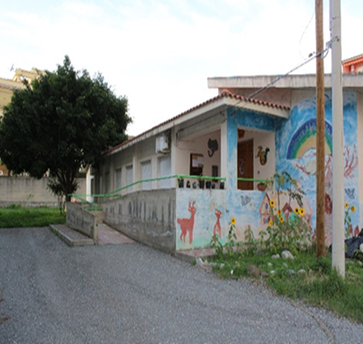
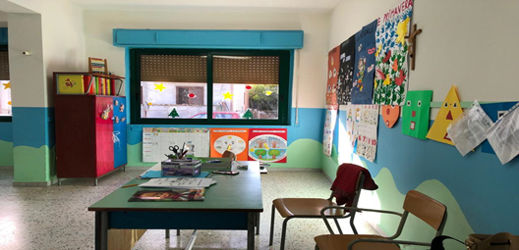
Il Circolo Didattico «P. Megali» si compone di tre plessi di scuola dell’Infanzia
Scuola dell’Infanzia Via Turati
2 sezioni: a tempo normale(40 h)
Scuola dell’Infanzia Via Lacco
1 sezione: 1 a tempo normale(40 h)
Scuola dell’Infanzia Via Rumbolo
2 sezioni: 1 a tempo normale(40 h) 1 a tempo ridotto (25 h)

Slide 26
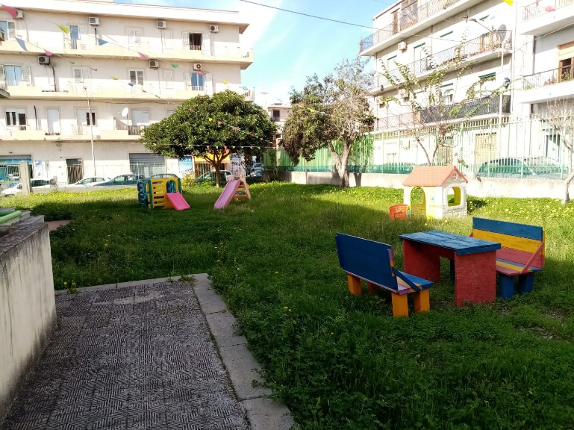
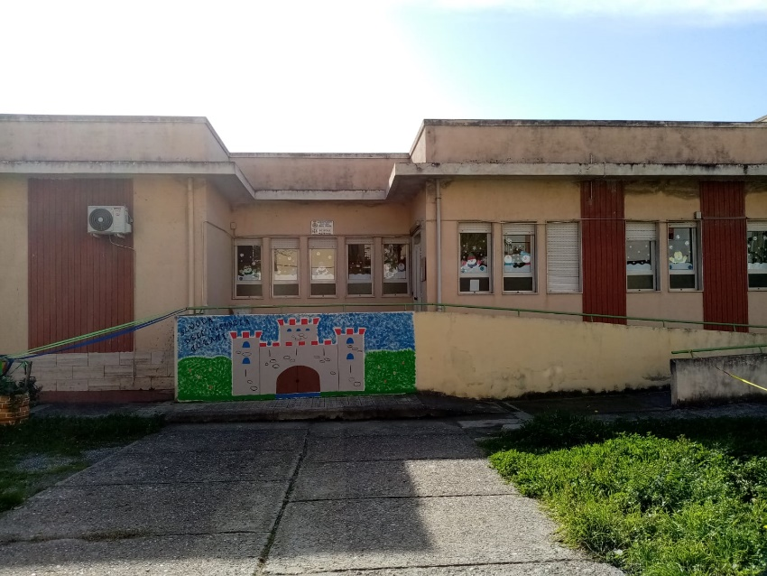
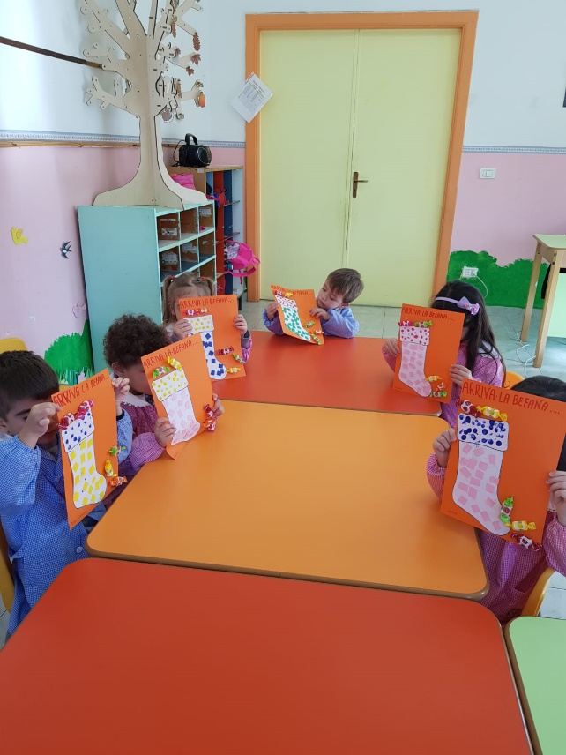
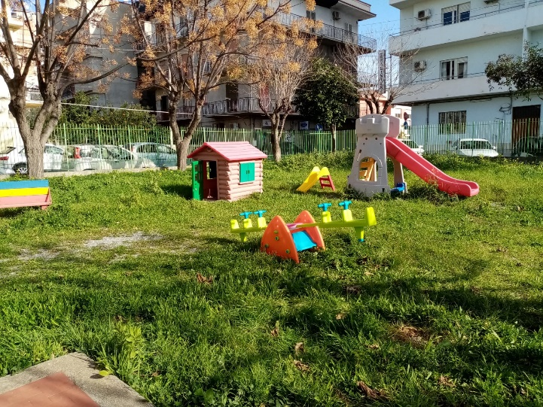
Scuola dell’Infanzia Via Turati 3 sezioni: a tempo normale(40 h)

Slide 27
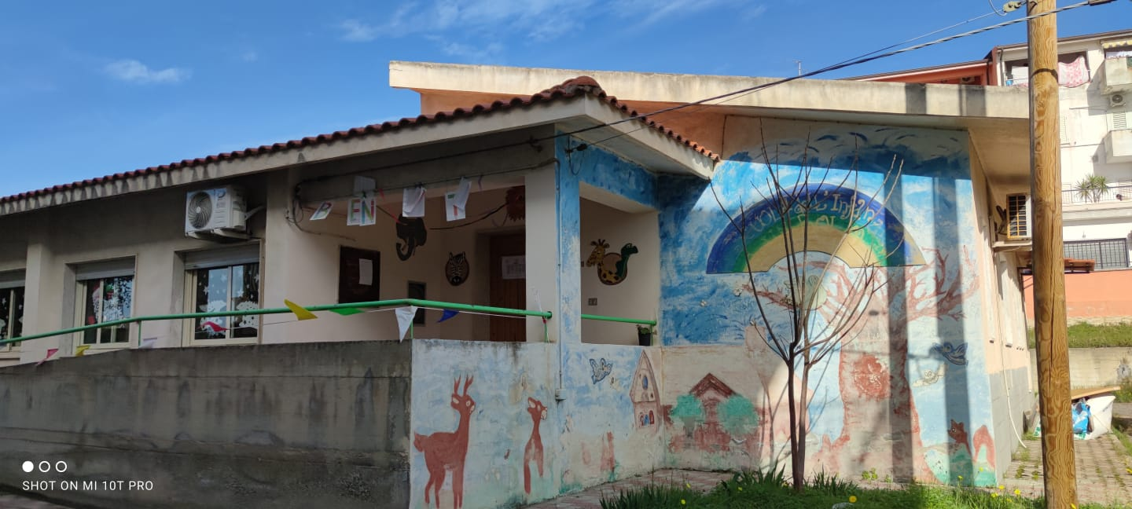
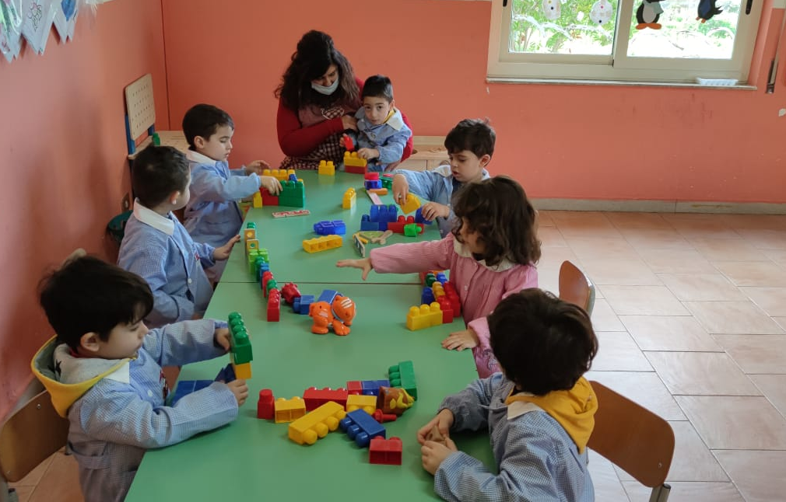
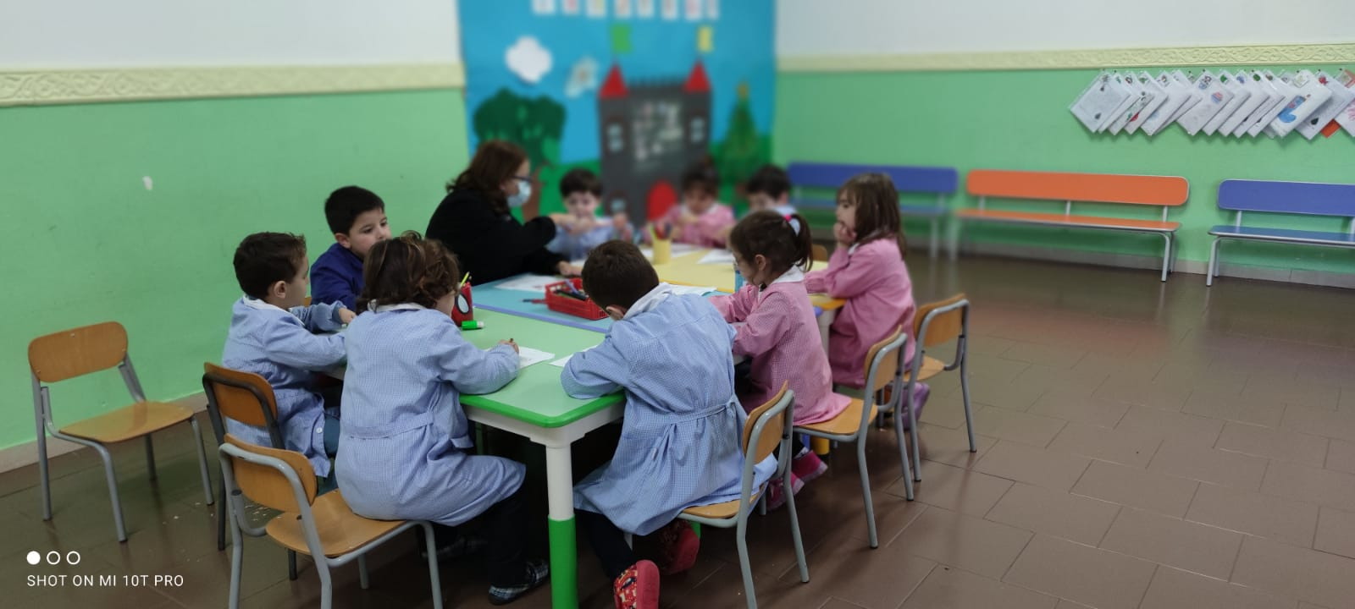
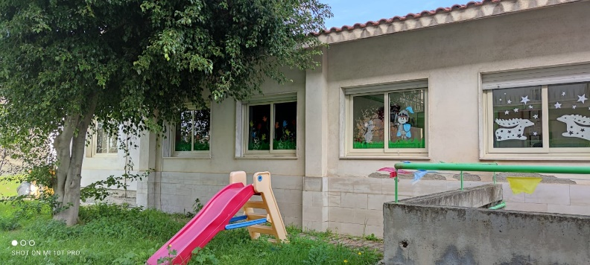
Scuola dell’Infanzia Via Rumbolo 2 sezioni: 1 a tempo normale(40 h) 1 a tempo ridotto (25 h)

Slide 28
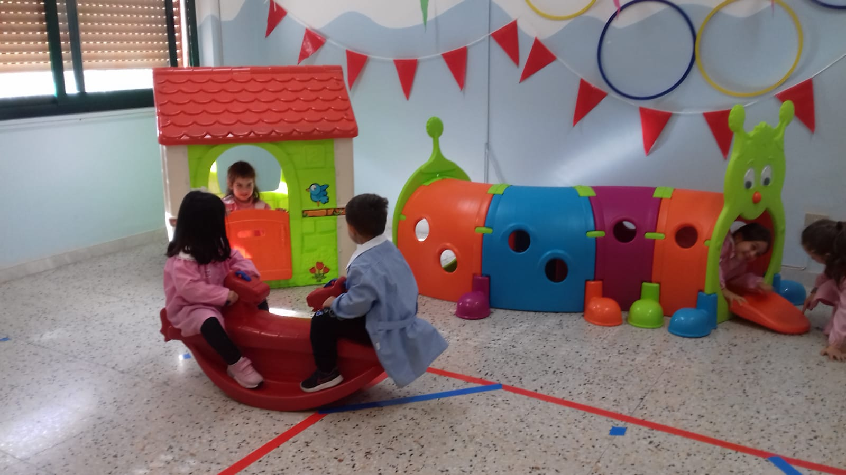
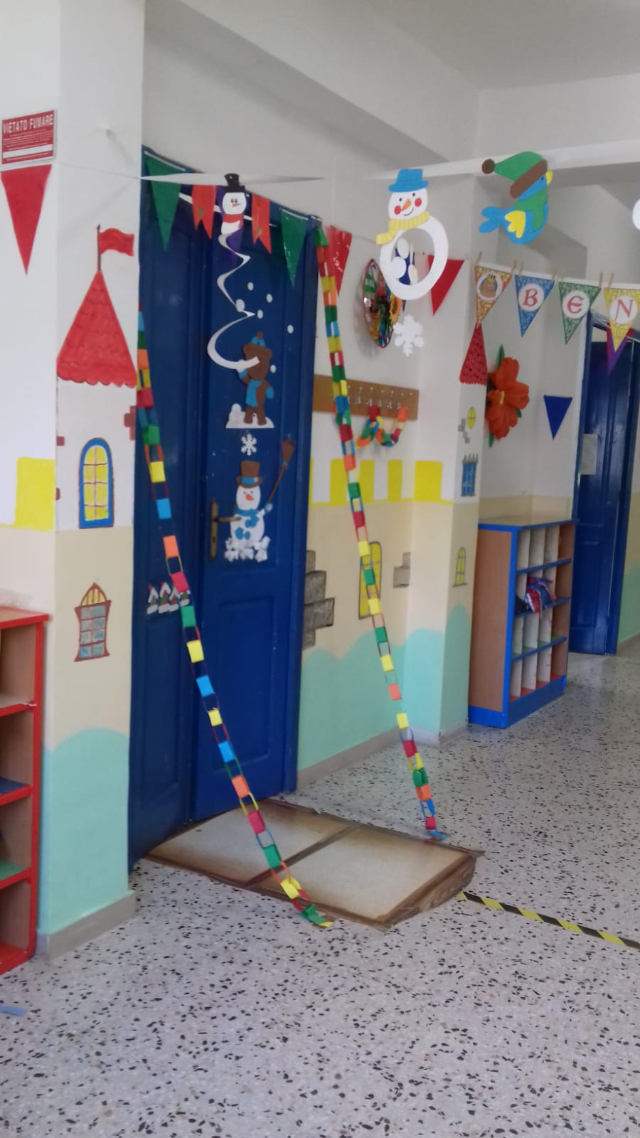
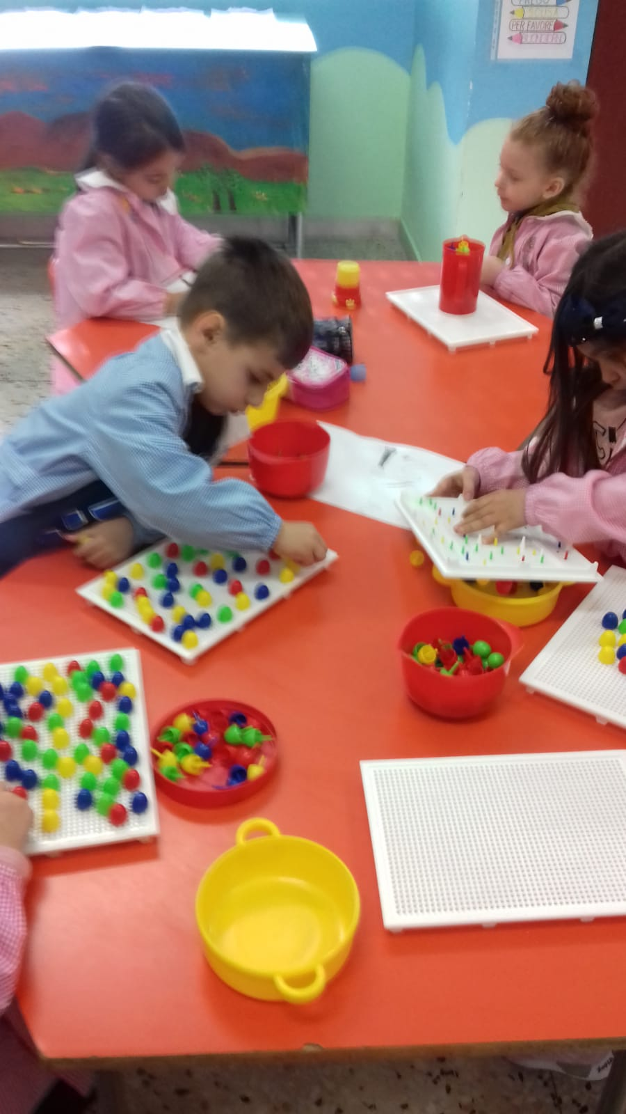
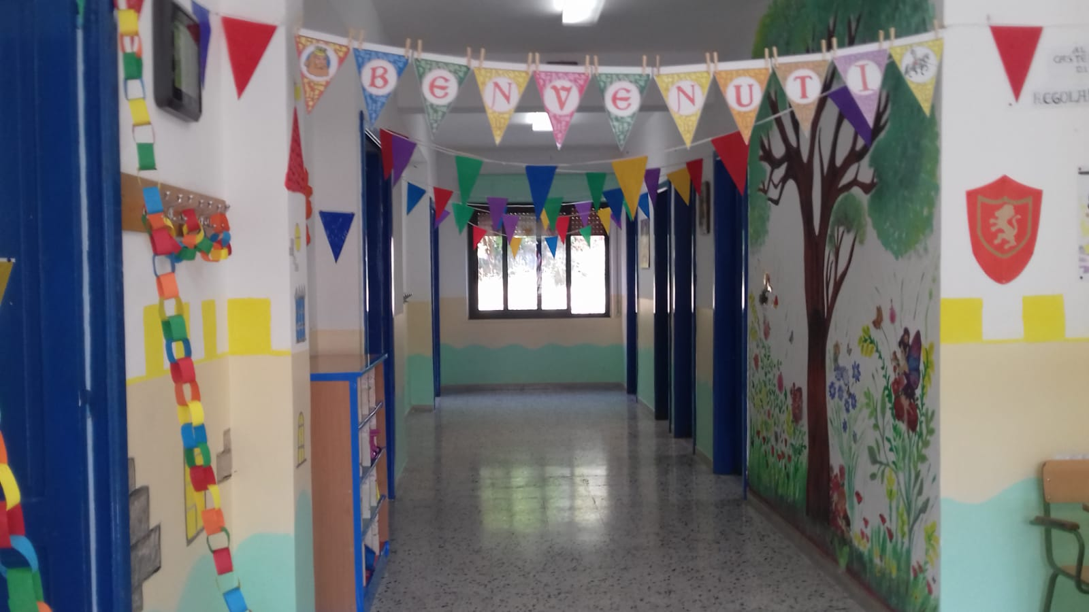
Scuola dell’Infanzia Via Lacco 1 sezione: 1 a tempo normale(40 h)

Slide 29
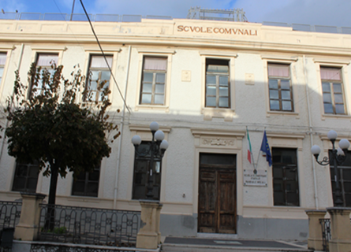
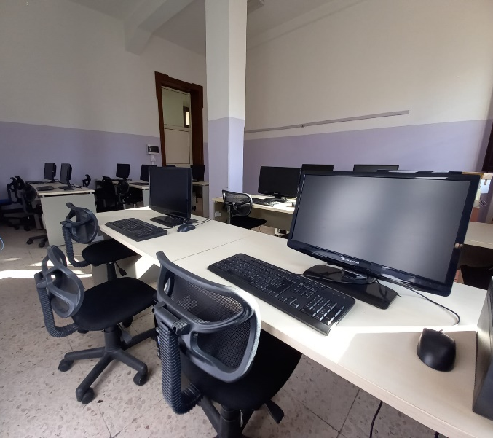
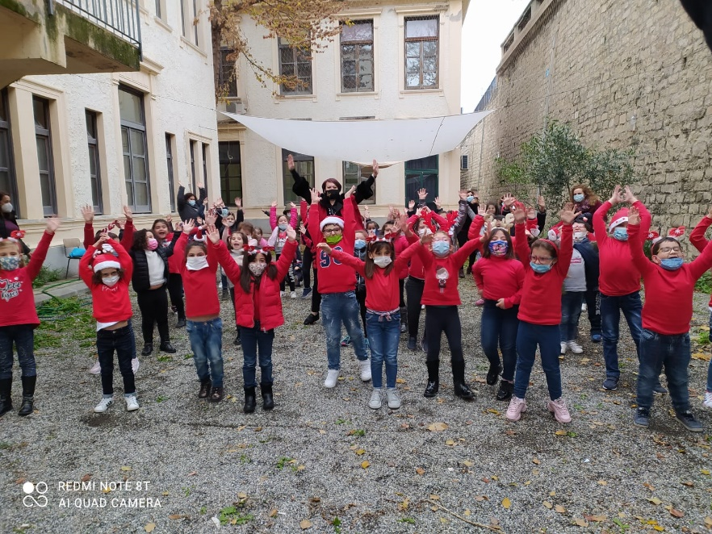
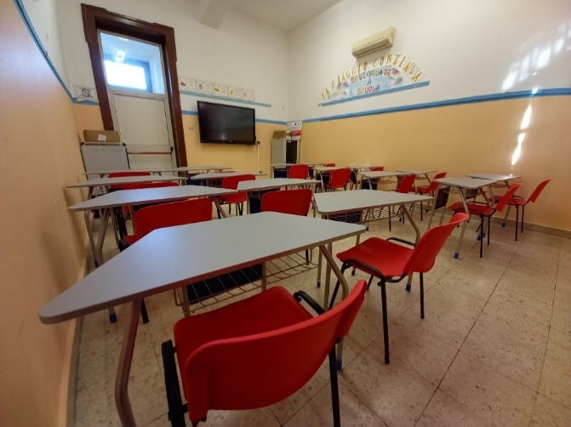
E di sei plessi di scuola primaria
SCUOLA PRIMARIA CAPOLUGO MEGALI

Slide 30
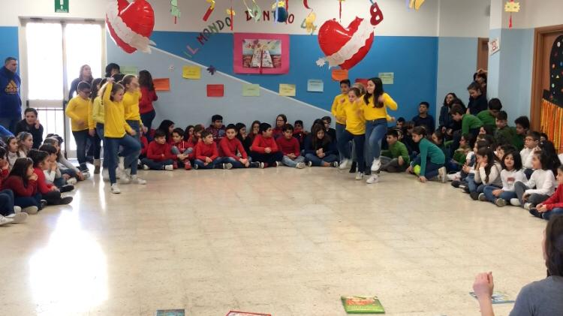
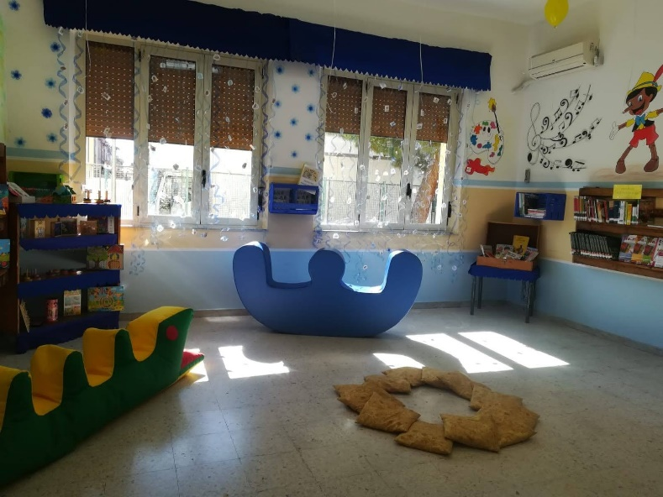
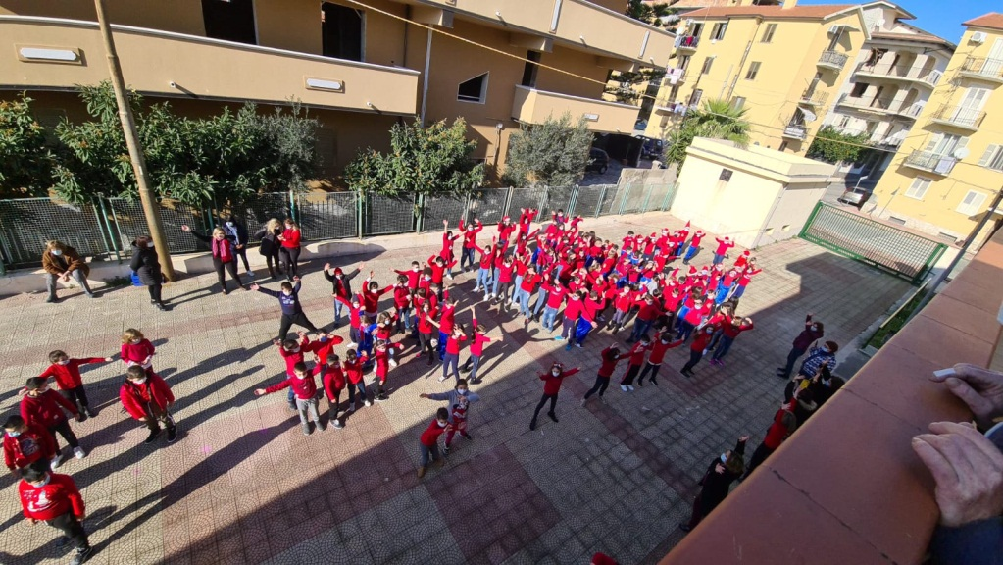
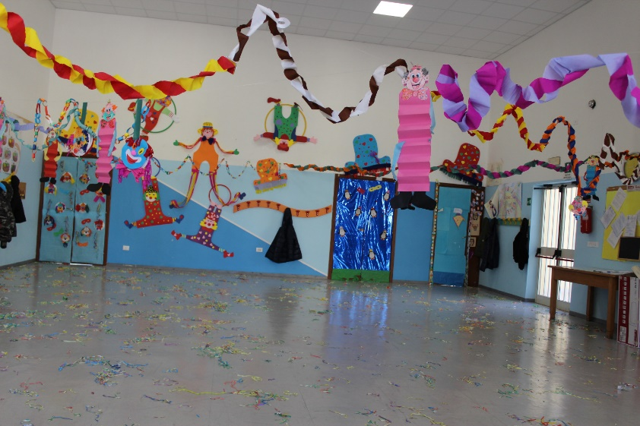
SCUOLA PRIMARIA VIA P. SURFARO (MARINA)

Slide 31
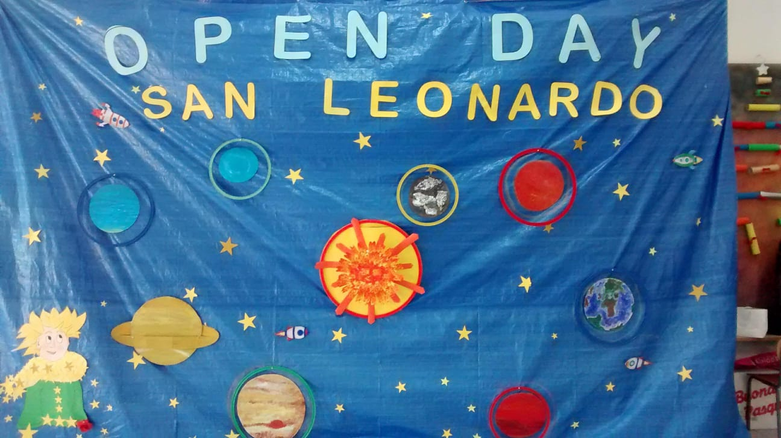
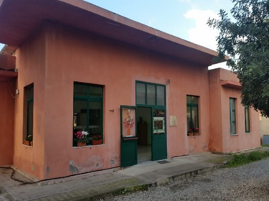
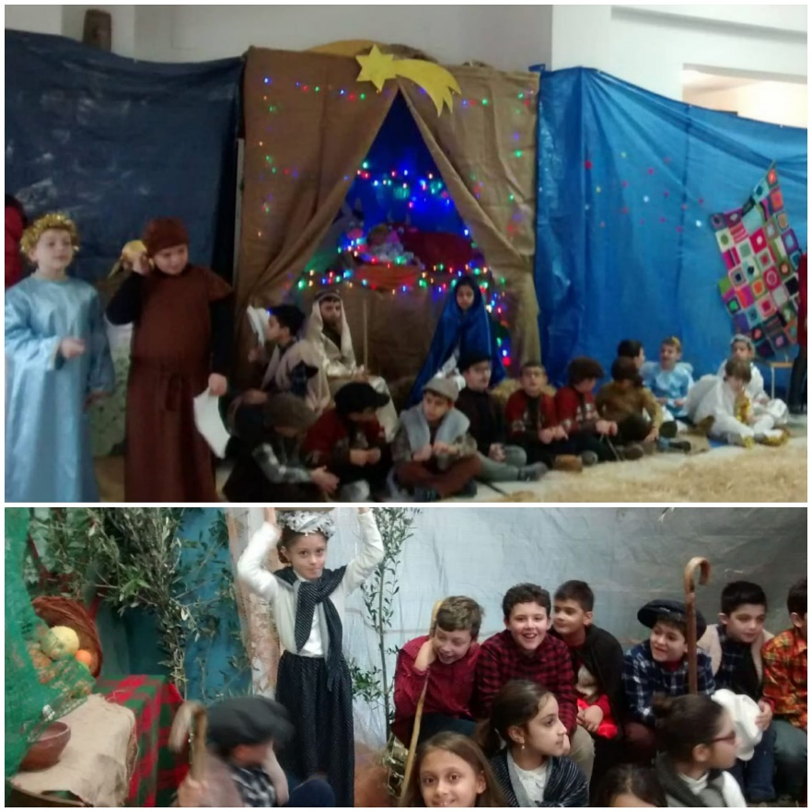
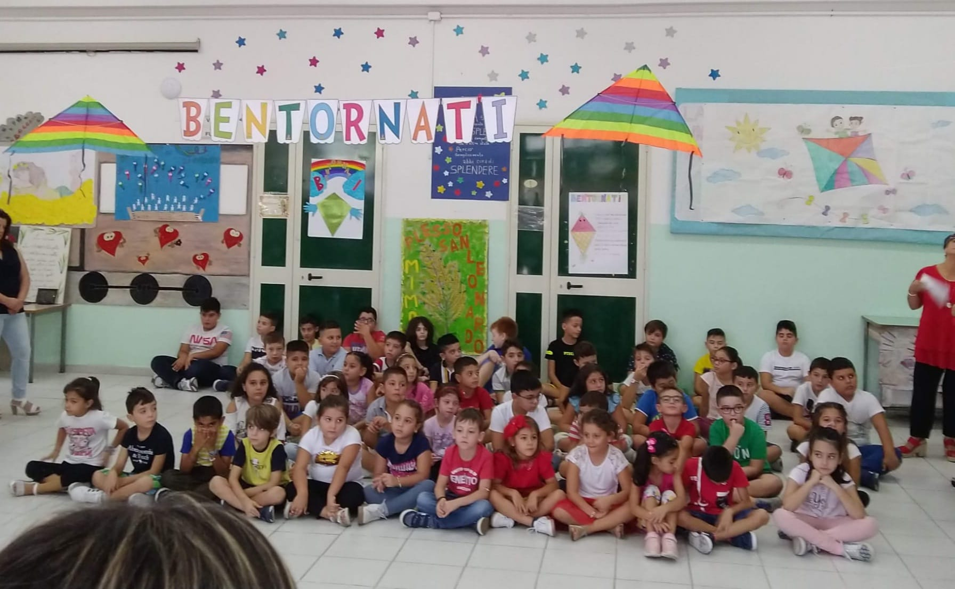
SCUOLA PRIMARIA SAN LEONARDO

Slide 32
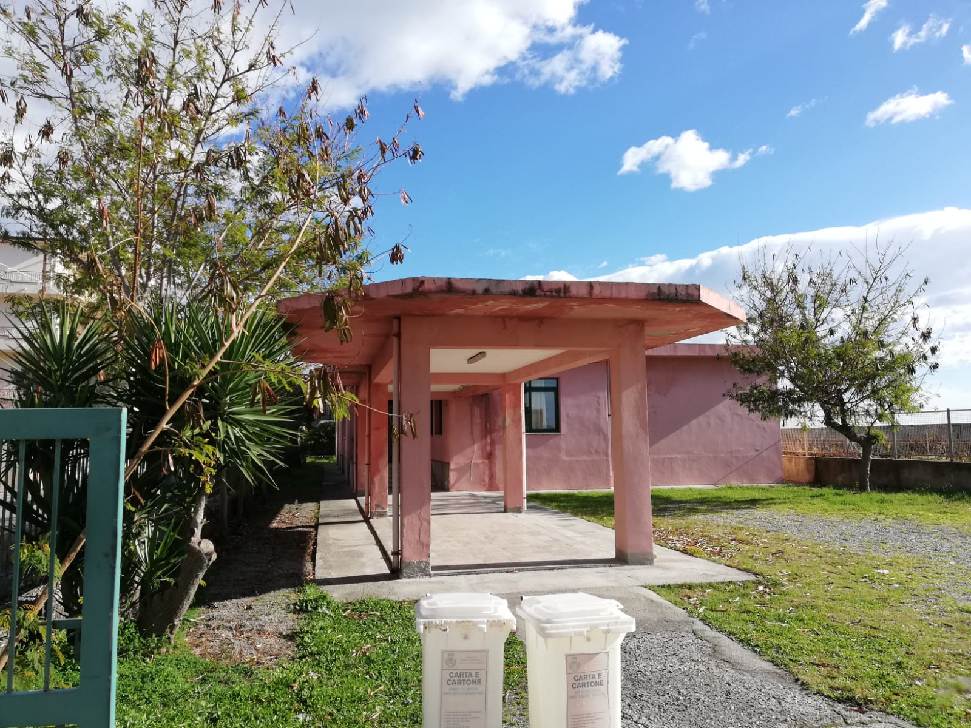
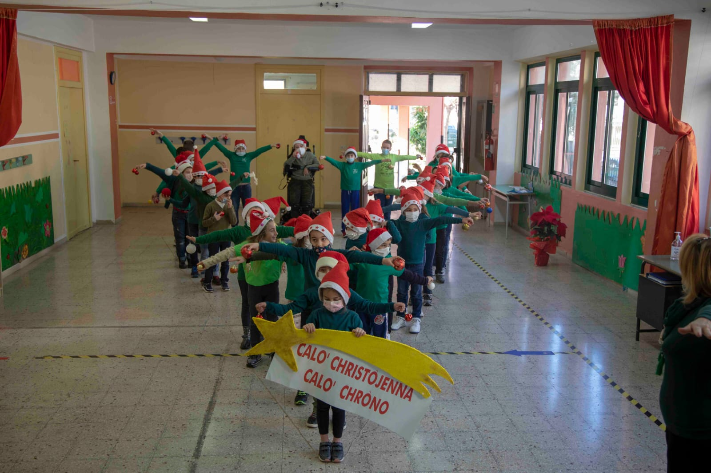
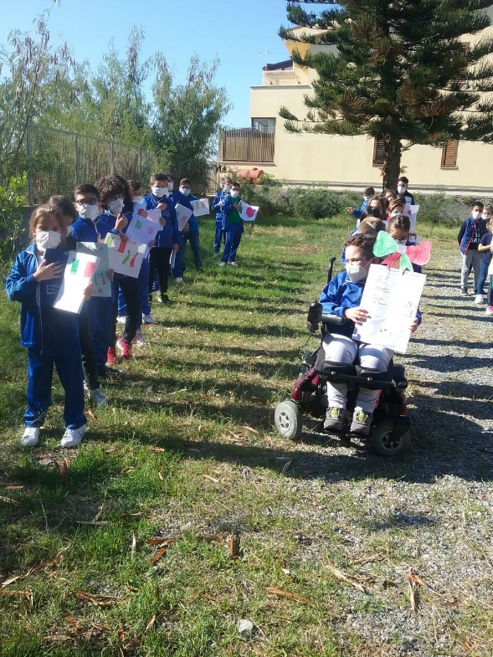
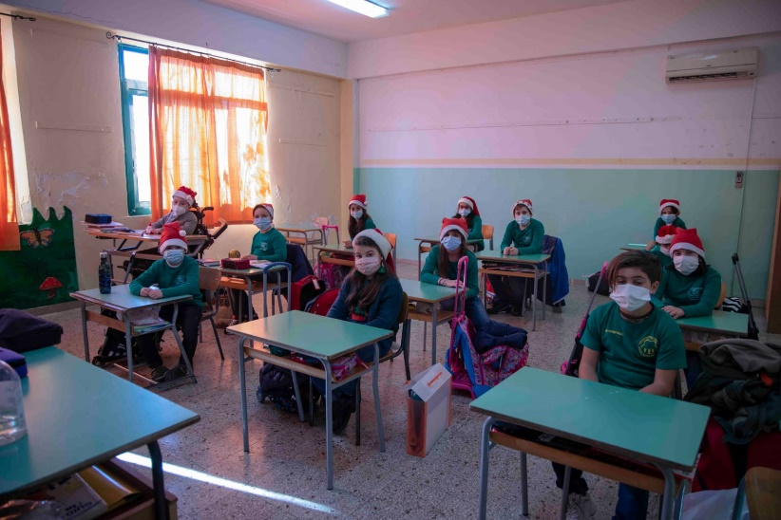
SCUOLA PRIMARIA PILATI

Slide 33
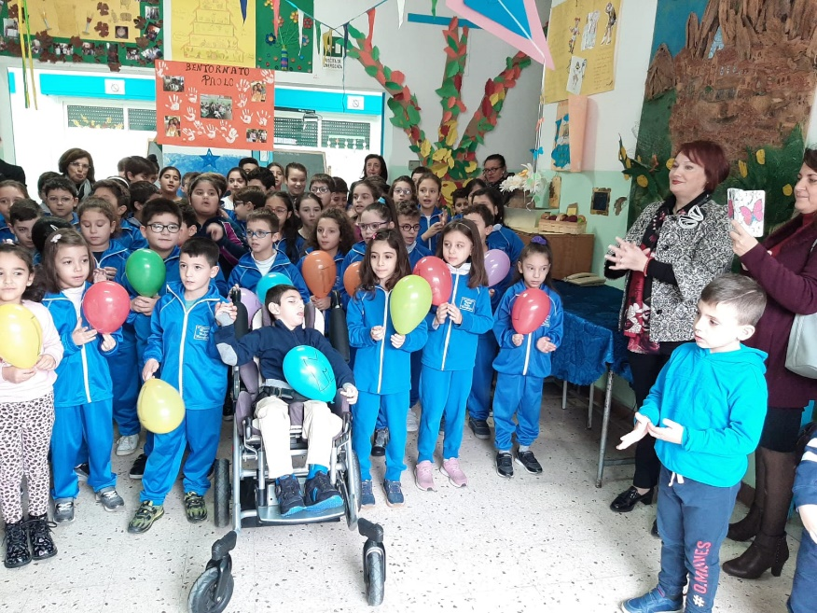
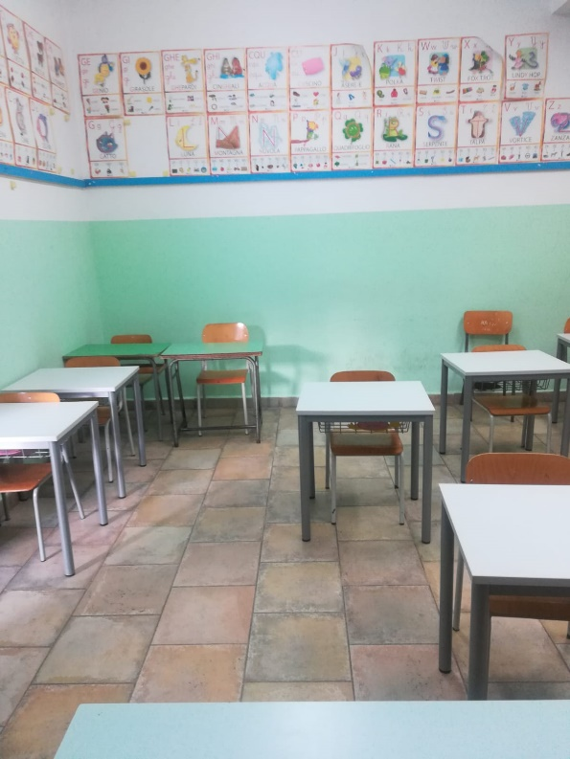
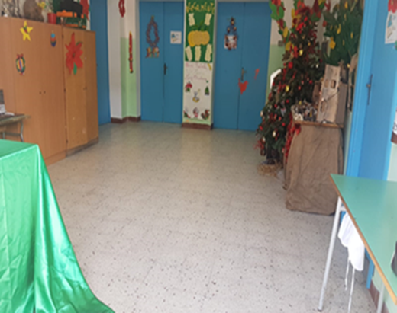
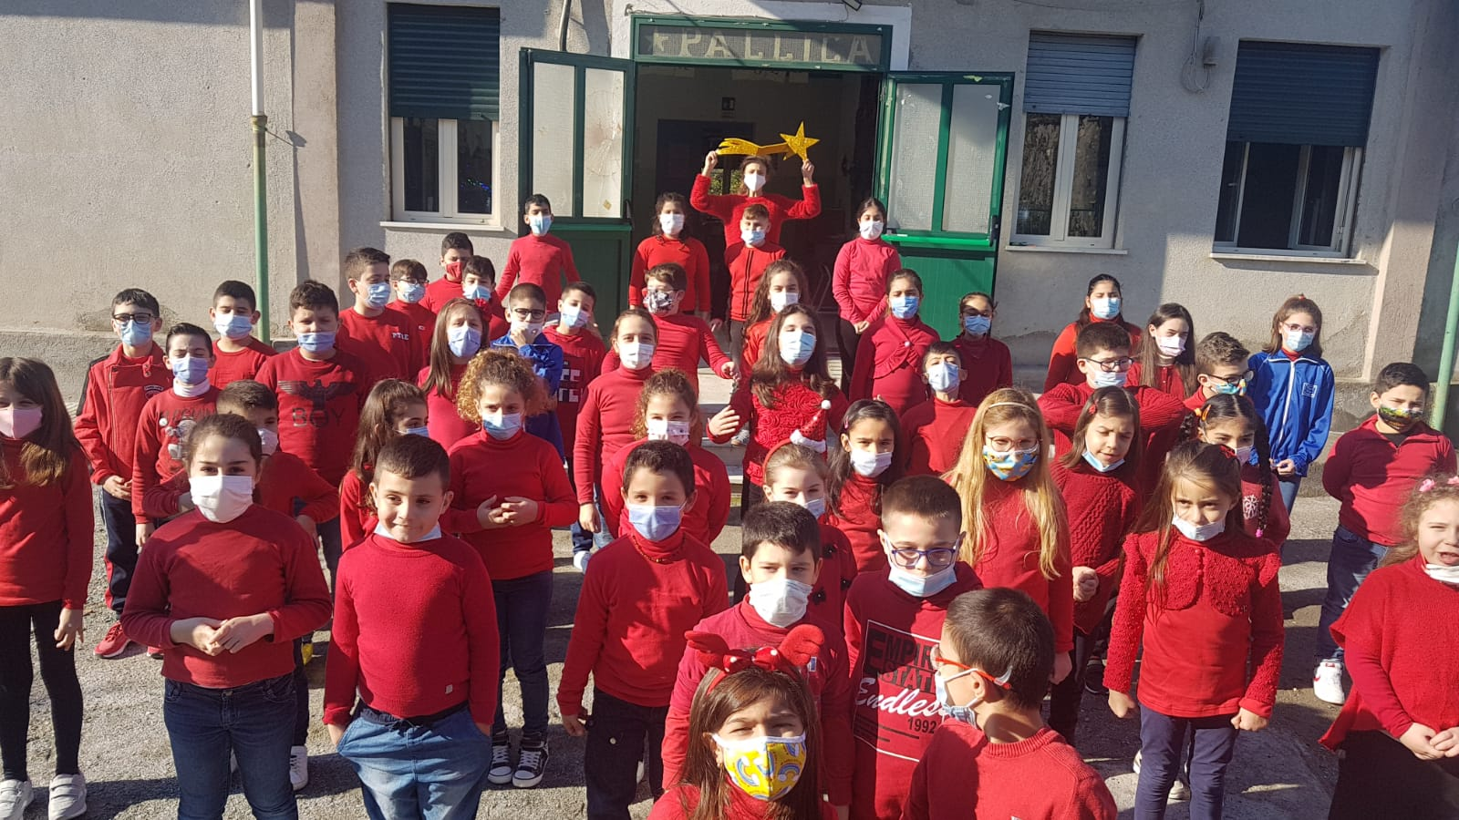
SCUOLA PRIMARIA PALLICA

Slide 34
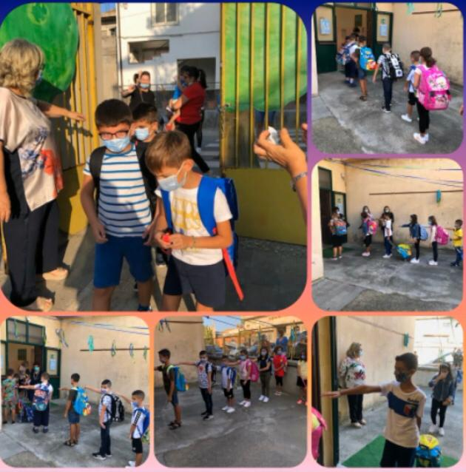
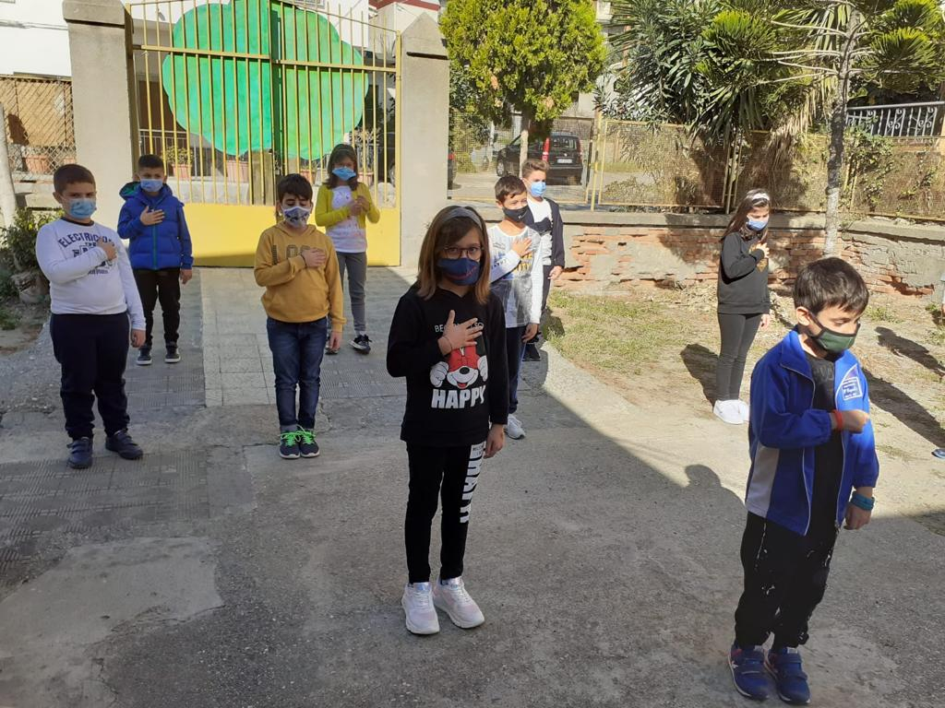
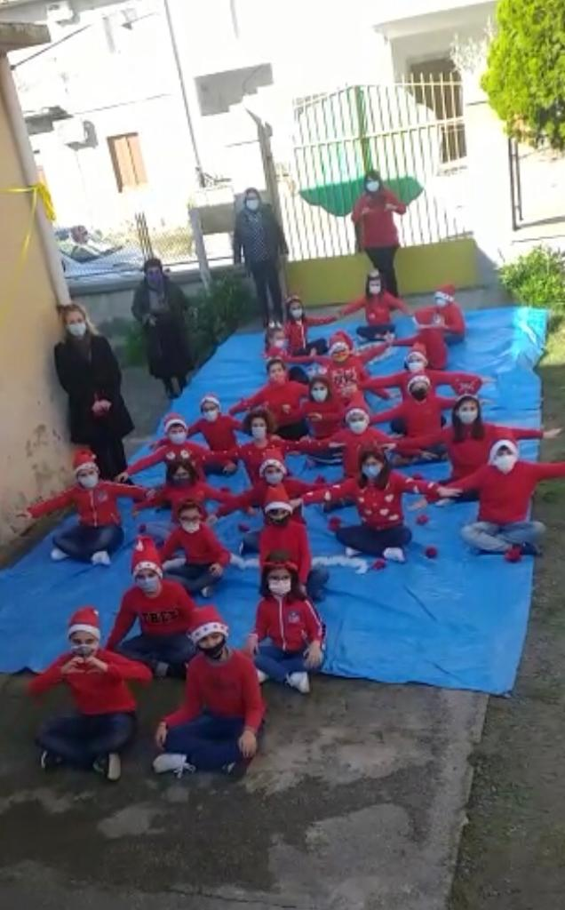
SCUOLA PRIMARIA ANNA’

Slide 35
COMUNICAZIONI SCUOLA FAMIGLIA
I rapporti con le famiglie nascono dal preciso intento di condividere il processo di formazione degli alunni, superando comportamenti di delega , nella piena consapevolezza che rapporti di fiducia e di scambio reciproco sono una delle variabili che implementano la qualità del livello formativo.
MODALITA’ DI INTERAZIONE CON LE FAMIGLIE
Assemblee di classe
Incontri Scuola –famiglia anche in modalità telematica
Registro elettronico
Piattaforma Teams

Slide 36
RAPPORTI SCUOLA FAMIGLIA
I rapporti con le famiglie degli alunni si traducono in concreto anche con l’eventuale partecipazione attiva e volontaria degli stessi nei progetti previsti nel Piano dell’Offerta Formativa e precisamente nei progetti che prevedono lo sviluppo delle competenze in materia di:
Legalità
Inclusione
Creatività

Slide 37
RAPPORTI CON IL TERRITORIO (Convenzioni e protocolli di rete)
Integrazione degli alunni con disabilità" associazione “Senza Barriere”;
Promozione della cultura musicale nella scuola” associazione “Musicofilia”
Protocollo di intesa con il Kiwanis Club Reghion 2007
Scuola polo per la formazione ambito 009 Calabria Piano formazione docenti 2016/2019 Nota Miur 13/01/2017 prot 1522
UNICAL per tirocinio studenti
Partenariato con il consorzio MACRAME’ progetto RIZOMA “ Azioni e interventi per il contrasto alla povertà educativa nei territori dell’area grecanica calabrese”.

Slide 38
TEMPO SCUOLA
SCUOLA DELL’INFANZIA:
Da lunedì a sabato (senza mensa) 7:45/12:45
Da lunedì a venerdì (con mensa)7:45/15:45
SCUOLA PRIMARIA:
TEMPO NORMALE (30 ore): lunedì a sabato dalle ore 8,00 alle ore 13,00
TEMPO PIENO (40 ore): da lunedì a venerdì dalle ore 8.00 alle ore 16,00

Slide 39
Informazioni alle famiglie sulle modalita’ di iscrizione
Si comunica ai Signori genitori che a partire dalle ore 8:00 del 9 gennaio e fino alle ore 20:00 del 30 gennaio 2023, sulla pagina dedicata del Ministero dell’Istruzione www.istruzione.it/iscrizionionline è possibile presentare la domanda di iscrizione al prossimo anno scolastico 2022/2023.
Tutte le info sono disponibili al seguente link:
https://www.istruzione.it/iscrizionionline/
Cordiali saluti.
LA DIRIGENTE SCOLASTICA
Dott.ssa Concetta Sinicropi

